Slide 1
Princípios da Nutrição para Diabetes tipo 2 Autores: Aelita Skarbaliene, Akvile Sendriute
Connected 4 Health

Slide 2
Project Number: 2021-1-RO01- KA220-HED-38B739A3
The European Commission's support for the production of this presentation does not constitute an endorsement of the contents, which reflect the views only of the authors, and the Commission cannot be held responsible for any use which may be made of the information contained therein.

Slide 3
A regularidade e consistência da dieta é muito importante para pacientes com qualquer tipo de DM: quantidade semelhante de hidratos de carbono em horários semelhantes. Essa dieta ajuda a manter a glicemia menos variável (sem oscilações no açúcar no sangue).
Nesta lição, você aprenderá sobre recomendações nutricionais para diabetes tipo 2 tratada com hipoglicemiantes orais, agonistas de GLP-1, insulina basal ou de ação mista e DM gestacional tratada com dieta.

Slide 4
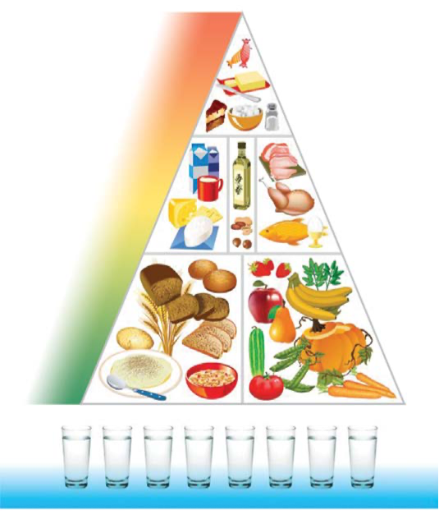
A nova pirâmide nutricional recomendada pelo Ministério da Saúde da República da Lituânia também é adequada para pessoas com DM
Base nutricional: grãos, vegetais, frutas.
Produtos proteicos (carne, ovos, queijo, leite) constituem apenas cerca de 1/4 da dieta.
Gorduras e doces de origem animal devem ser consumidos com moderação.

Slide 5
Metas nutricionais para diabetes tipo 2:
Peso ideal (para reduzir a resistência à insulina)
Pressão sanguínea e conteúdo lipídico ideais (para prevenir complicações vasculares)
Glicemia ideal (para prevenir complicações do DM)
Recomenda-se aos pacientes desses grupos que sigam os princípios de uma dieta saudável e modifiquem seus hábitos alimentares de acordo com suas necessidades (devido ao excesso de peso, aumento da pressão arterial, níveis lipídicos, etc.).

Slide 6
Ao ensinar o paciente sobre nutrição, é necessário considerar as necessidades e habilidades individuais do paciente. Pacientes em uso de hipoglicemiantes orais, GLP-1 RAs, insulinas basais ou mistas, aqueles com DM gestacional e pílula têm dificuldade em contar os hidratos de carbono e não precisam. Portanto, recomenda-se a esses pacientes que sigam os princípios de uma alimentação saudável, modificando seus hábitos alimentares quando necessário; portanto, os métodos de porção "prato" ou "palma" são explicados a eles.
As recomendações a seguir são específicas.

Slide 7
A necessidade de nutrientes é calculada individualmente levando em consideração o peso, idade, atividade física, sexo e tratamento. Existem várias maneiras de calcular a quantidade de energia necessária diariamente. O primeiro método é baseado na fórmula estatisticamente confiável de Harris Benedict (disponível online). A segunda forma de calcular a quantidade de calorias que você precisa consumir é mais simples. O peso ideal é calculado com a aplicação da fórmula do índice de massa corporal (IMC). O IMC = Peso (kg) / Altura (m2), então peso ideal = IMC x Altura (m2). Em seguida, a massa corporal obtida é multiplicada por 25-30, pois acredita-se que um quilo de massa corporal requer 25-30 kcal, dependendo da atividade física da pessoa. Assim, por exemplo, uma pessoa fisicamente ativa, com IMC ideal de 22, deveria consumir: 22 x 2,89 x 30 = 1907 kcal por dia.

Slide 8
A distribuição das substâncias energéticas dos alimentos pode variar de acordo com os hábitos e necessidades do paciente.
A redução de peso (7% do peso corporal) é recomendada para pacientes com sobrepeso ou obesos. Se o paciente for obeso ou com sobrepeso, 500 kcal devem ser subtraídos da ingestão calórica recomendada. Então é provável que você perca 0,5 kg de peso por mês.

Slide 9
A constância e a regularidade da nutrição são importantes. São recomendadas 3 refeições principais (café da manhã, almoço, jantar) com uma quantidade similar de hidratos de carbono todos os dias.
2-3 lanches leves (baixa caloria, baixo teor de hidratos de carbono) são permitidos entre as refeições principais.
Os hidratos de carbono complexos devem ser ingeridos em todas as refeições principais para evitar a hipoglicemia.

Slide 10
Hidratos de carbono simples não devem representar mais de 10% de todos os hidratos recomendados (açúcar e doces não são proibidos).
A quantidade de vegetais (sem amido) não é limitada (cerca de 500 g por dia).
Fluidos são recomendados em 1-1,5 litros por dia, de preferência água.
Recomenda-se comer peixe do mar 2-3 vezes por semana (devido aos ácidos ômega 3).
Reduza a ingestão de sal - menos de 5g por dia (para TA).
É melhor usar gorduras de origem vegetal, como o azeite. As gorduras animais (manteiga, maionese, banha) devem ser usadas com parcimônia para prevenir as doenças cardiovasculares.

Slide 11
Os substitutos do açúcar não aumentam a glicemia, mas devem ser usados com moderação. Substitutos de açúcar mais naturais (como estévia) podem ser usados como adoçantes.
Doces não devem ser consumidos todos os dias.
Produtos com baixo índice glicêmico são mais recomendados porque aumentam a glicemia mais lentamente e têm um efeito positivo no nível de triglicerídeos (reduzem-no).
Coma alimentos integrais com mais fibras - 25-50 g por dia.
Álcool - para mulheres não mais que 1, para homens não mais que 2 unidades de álcool por dia. Uma unidade de álcool é: 50ml de vodka ou 120ml de vinho ou 160ml de cerveja.

Slide 12
Método da porção através da palma
Para determinar o tamanho da porção, o paciente pode usar a palma da mão, que é uma forma muito conveniente de estimar a quantidade do alimento selecionado.

Slide 13
Equivalentes
Punhado - uma porção de legumes (1 copo).
Punho cerrado – uma porção de carboidratos, como mingau (1 xícara) ou frutas de tamanho médio.
Palma sem dedos — uma porção de proteína, como carne ou peixe (carne ou peixe a espessura da peça deve ser do tamanho do dedo mindinho da mão).
2 dedos - uma porção de queijo (30g).
Polegares - uma porção de maionese com baixo teor de gordura ou molho para salada (1 colher de sopa).
Ponta do polegar — uma porção de manteiga, margarina, óleo (1 colher de chá).

Slide 14
Método da porção através do prato
O método da porção do prato também pode ajudá-lo a comer de forma saudável. Ao aplicá-lo, você precisa escolher um prato de tamanho médio:
metade do prato deve ser preenchida com vegetais (qualquer, cru ou cozido); os vegetais devem ser colocados primeiro no prato;
um quarto do prato deve ser preenchido com produtos proteicos (carne, peixe);
um quarto do prato deve ser composto por produtos amiláceos (batatas, cereais, massas, pão);
uma porção de leite e frutas podem ser adicionadas para completar a dieta

Slide 15
Referências
Guo Y, Huang Z, Sang D, Gao Q and Li Q (2020) The Role of Nutrition in the Prevention and Intervention of Type 2 Diabetes. Front. Bioeng. Biotechnol. 8:575442. doi: 10.3389/fbioe.2020.575442
Knowler WC, Barrett-Connor E, Fowler SE, Hamman RF, Lachin JM, Walker EA, Nathan DM. Reduction in the incidence of type 2 diabetes with lifestyle intervention or metformin. The New England journal of medicine. 2002 Feb;346(6):393-403.
Kurza D, Kobos E. Diabetes distress in adult patients with type 1 and type 2 diabetes. Med Sci Pulse 2022; 16(4): 56–65. DOI: 10.5604/01.3001.0016.1166
Rajput SA, Ashraff S, Siddiqui M. Diet and Management of Type II Diabetes Mellitus in the United Kingdom: A Narrative Review. Diabetology. 2022; 3(1):72-78. https://doi.org/10.3390/diabetology3010006
Sami W, Ansari T, Butt NS, Hamid MRA. Effect of diet on type 2 diabetes mellitus: A review. Int J Health Sci (Qassim). 2017;11(2):65-71.

